Slide 1
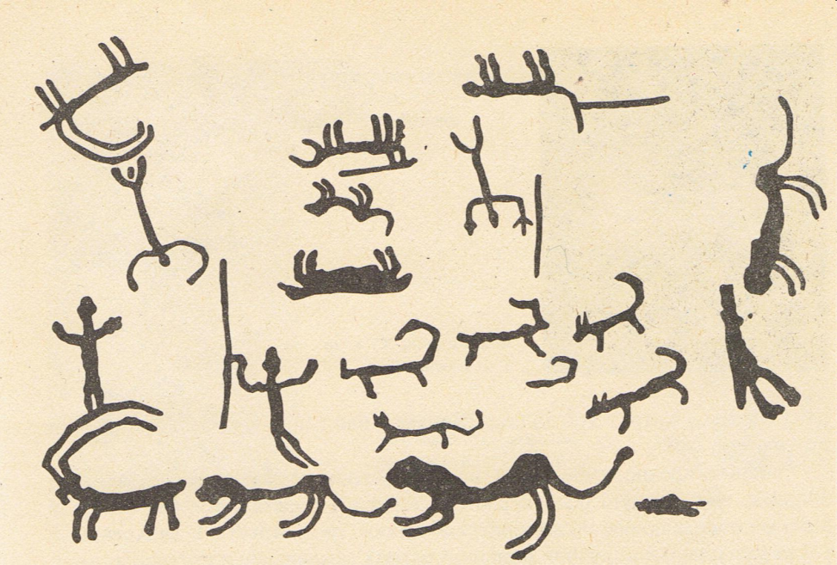
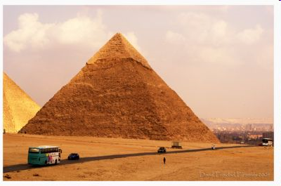
История возникновения планирования и профориентации
Пирамида Хеопса, Египет
Наскальное изображение, найденное в одной из пещер марза Сюник, Армения

Slide 2
Профессия:
1) исторически возникшая форма деятельности, необходимая обществу, для выполнения которой человек должен обладать суммой знаний, навыков, умений, иметь соответствующие способности и профессионально-важные качества;

Slide 3
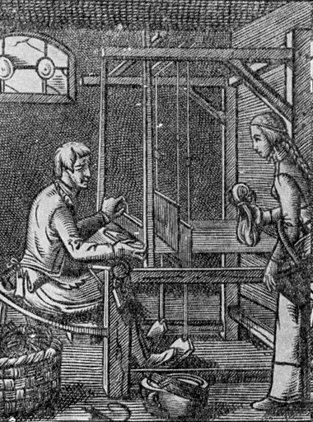
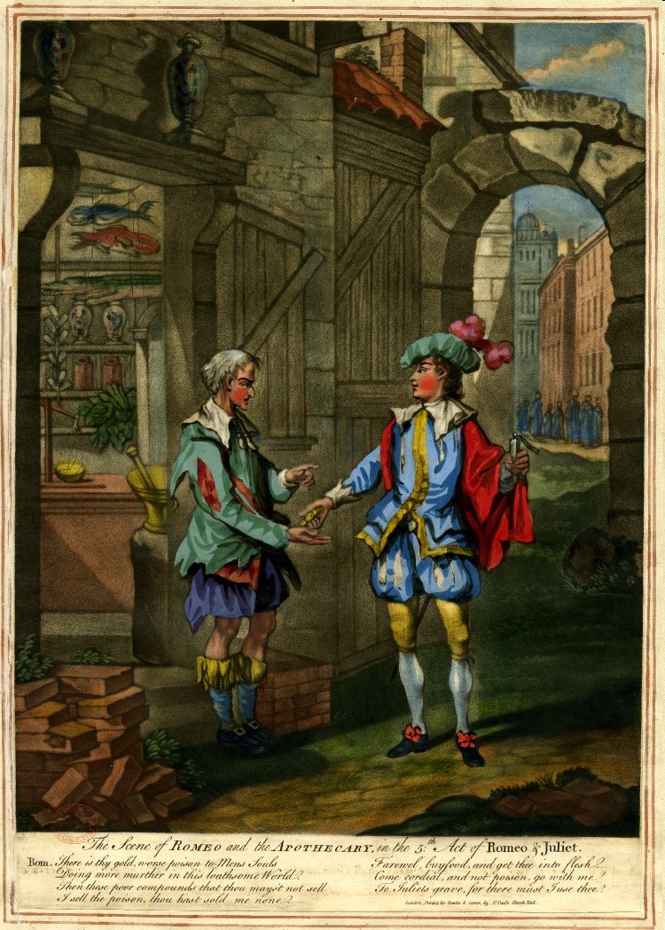

Slide 4
Профессия:
2) это деятельность, посредством которой индивид участвует в жизни общества и которая служит ему главным источником материальных средств к существованию, выступает как средство личностной самореализации.

Slide 5
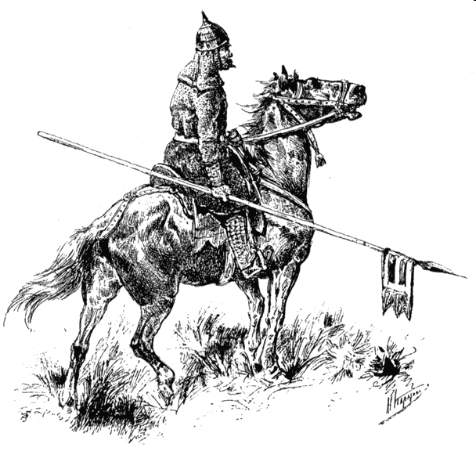


Slide 6
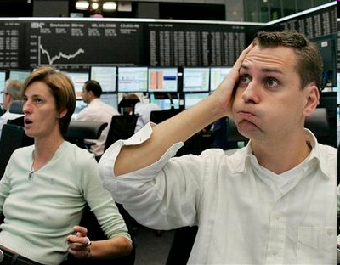


Slide 7
Специальность (от лат. species – вид, разновидность)
– это комплекс приобретенных путем профессионального образования, подготовки и в процессе работы специальных знаний, умений и навыков, необходимых для выполнения определенного вида деятельности в рамках профессии.
Специальность – один из видов профессиональной деятельности внутри профессии, направленный на достижение более частных или промежуточных результатов, либо на достижение общих результатов специфическими средствами.

Slide 8
Понятие профессиональной деятельности
Профессиональная мотивация
Цель профессиональной деятельности
Ориентировочная основа деятельности
(цель, орудия, состав деятельности)
Процесс
Результат
Продукт деятельности
Оценка профессиональной деятельности

Slide 9
Профориентация
Бурный рост промышленного производства требовал повышения удельного веса квалифицированного труда рабочих, основывающегося на общеобразовательной и специальной подготовке.
В г. Бостоне в 1908 г. Ф. Парсонсом было организовано первое профконсультационное бюро для учащихся городских школ.

Slide 10
До 1950-х гг.
"Профессиональная ориентация - это процесс оказания помощи индивиду в изучении профессии и собственных личностных качеств, процесс, завершающийся разумным выбором своего дела".

Slide 11
Дальнейшее развитие
в работах Э. Гинсберга, С. Гинсбурга, С. Аксельрода, Дж. Херма.
Выделили три последовательных возрастных этапа в подготовке к выбору профессии:
до 11 лет - время "фантазий",
от 11 до 17 лет - годы так называемых пробных выборов,
17 - 18 лет - период реалистических решений.

Slide 12
Ступенчатая модель профессионального развития
Профессиональный путь человека может быть разделен на пять этапов: рост, поиск, упрочение, стабилизация и спад.
Период выбора профессии и профессионального становления является второй ступенью пятиступенчатой модели, которая охватывает возраст от 14 до 25 лет и характеризуется тем, что индивид пробует свои силы в различных ролях при ориентации на свои реальные профессиональные возможности.

Slide 13
Профессиональное развитие - длительный и динамичный процесс, имеющий определенную структуру.
Серия выборов, достигающих стабилизации лишь в среднем возрасте.
Своеобразие выборов обусловливается не только наследственными факторами, но и влиянием среды, воспитания, накопленным опытом, т.е. совокупностью всех воздействий и испытаний, переживаемых субъектом в каждый момент развития.

Slide 14
Роль воспитательного воздействия педагогов и собственной активности учащихся
Первые представления о будущей профессии часто возникают у ребенка задолго до готовности к осознанному выбору.
Они поддерживаются его интересами, склонностями, способностями.
Далее все большее значение приобретают социальные ориентации на профессию.
Ко времени вхождения в мир труда молодой человек должен реалистично оценивать требования профессии и соотносить их со своими возможностями.

Slide 15
Профотбор
- это "процесс выбора из группы кандидатов на определенную должность тех лиц, от которых молено ожидать с наибольшей вероятностью успешного выполнения данной работы".

Slide 16
Практические пробы
Неадекватность выбора лишь на уровне сознания.
Ш. Фукуяма ввел в качестве третьего принципа, практические пробы, обеспечивающие проверку «умственных» выборов с помощью собственного трудового опыта, испытания своих интересов, способностей и личностных особенностей в реальных условиях профессиональной деятельности.

Slide 17
Умение планировать свою профессиональную жизнь
а) заранее намеченный порядок, последовательность осуществления какой-либо программы;
б) основные вехи;
в) способ подхода к чему-либо или построения чего-либо.
Планирование обычно различают: долгосрочное (на несколько десятилетий вперед); на «средний» срок (несколько месяцев или лет) и краткосрочное (несколько дней, недель).

Slide 18
Человек должен выбирать профессию с учетом:
своего образа «Я». Именно образ «Я» регулирует процессы интеграции, дифференциации и организации профессиональной карьеры. В образ «Я» включается собственно образ человека, способ мыслей о самом себе и оценки себя;

Slide 19
Человек должен выбирать профессию с учетом:
интеллекта: структуры общих способностей и способностей к обучению и научению;

Slide 20
Человек должен выбирать профессию с учетом:
специальных способностей: уровня развития общих и специальных способностей и их структуры;

Slide 21
Человек должен выбирать профессию с учетом:
Ценностей личности: того, чего люди ожидают и что ищут для себя в трудовой деятельности.
Ценности подразделяются на внутренние (содержательные), то, что содержит в себе сам процесс труда и его непосредственный продукт как таковой,
И внешние (сопутствующие) по отношению к процессу труда, такие как оплата, престиж, социально-психологические условия;

Slide 22
Человек должен выбирать профессию с учетом:
Отношения к труду, работе и профессии.
Отношение к труду является производным от системы ценностей.
Формируется в процессе становления карьеры, определяет эффективность и производительность деятельности;

Slide 23
Человек должен выбирать профессию с учетом:
потребностей, которые определяют мотивы выбора профессии и успешность в этой профессии. Потребности могут удовлетворяться различными путями, поэтому они менее значимы при выборе, чем способности и интересы. Они определяют способ деятельности, а не ее содержание;

Slide 24
Человек должен выбирать профессию с учетом:
черт личности - наиболее общих моделей поведения, оказывающих влияние на форму трудового поведения человека;

Slide 25

Вопрос об источниках получения профессиональной информации

Slide 26

Классификация профессий
Общероссийский классификатор профессий рабочих, должностей служащих и тарифных разрядов (ОКПДТР), являющийся составной частью Единой системы классификации и кодирования информации (ЕСКК) Российской Федерации, подготовлен в рамках выполнения Государственной программы перехода Российской Федерации на принятую в международной практике систему учета и статистики в соответствии с требованиями развития рыночной экономики.

Slide 27




Сайты
Классификация по областям и по специальностям
Описание должности

Slide 28
Каталог должностей
Государственная служба
Бухгалтерия / Банки / Финансы / Инвестиции
Стратегическое развитие / Консалтинг
Маркетинг / Реклама / PR / GR

Slide 29
Каталог должностей
Юриспруденция
Образование / Бизнес-образование / Тренинги
Складское хозяйство / Логистика / ВЭД
Бытовые услуги / Сервисные центры / Автосервис
Волонтерство / Работа без оплаты

